Slide 1
HĐTN 4
HĐTN 4
Chủ đề 7:
Gắn kết yêu thương
Tuần 26

Slide 3
Chào mừng ngày Quốc tế Phụ nữ 8-3
Tham gia hội diễn văn nghệ chào mừng ngày Quốc tế Phụ nữ 8-3.
Lắng nghe và chia sẻ những câu chuyện về sự gắn kết yêu thương trong gia đình.

Slide 4
KHỞI ĐỘNG
Các em lắng nghe và xem video về bài hát “Cha và con gái”, sau đó nêu cảm nhận của bản thân khi nghe bài hát

Slide 6
Hoạt động 3: Làm Hộp rối kể chuyện
Vẽ chân dung các thành viên trong gia đình lên giấy, nên sử dụng giấy bìa cứng để hình chân dung sau khi cắt được đẹp hơn
Các em thực hành làm Hộp rối kể chuyện theo các bước hướng dẫn sau:
Tô màu hình chân dung các thành viên trong gia đình
Dùng kéo cắt rời hình các thành viên trong gia đình

Slide 7
Hoạt động 3: Làm Hộp rối kể chuyện
Các em thực hành làm Hộp rối kể chuyện theo các bước hướng dẫn sau:
Dán hình từng thành viên trong gia đình lên que tre
Làm khung hộp rối từ hộp các-tông đã chuẩn bị
Sắp xếp các nhân vật vào hộp rối theo ý tưởng của mình

Slide 8
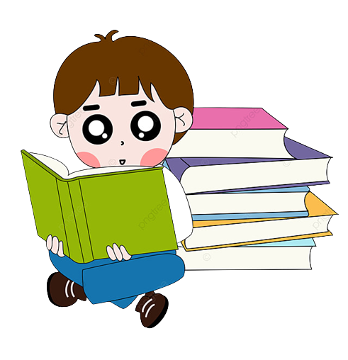
Sự tích cực, khéo léo của các em đã sáng tạo nên các nhân vật tượng trưng cho các thành viên trong gia đình để đưa vào Hộp rối kể chuyện.
Kết luận

Slide 9
Hoạt động 4: Kể câu chuyện về gia đình
HOẠT ĐỘNG NHÓM
Các nhóm hãy sử dụng hộp rối đã làm ở Hoạt động 3 để kể câu chuyện về sự gắn kết yêu thương giữa các thành viên trong gia đình theo các bước hướng dẫn cho sẵn dưới đây.

Slide 10
CÁC BƯỚC HƯỚNG DẪN
Các thành viên trong nhóm cùng trao đổi để xây dựng cốt truyện, viết kịch bản ra giấy.
Chuẩn bị lời thoại để thể hiện.

Slide 11
CÁC BƯỚC HƯỚNG DẪN
Phân chia thể hiện các nhân vật trong câu chuyện.
Sắp xếp hình chân dung các thành viên trong gia đình đã làm ở Hoạt động 3 vào hộp rối cho phù hợp với cốt truyện đã xây dựng.

Slide 12
z
Sau khi hoàn thành phần thảo luận và chuẩn bị, các nhóm hãy viết kịch bản và tập luyện kể câu chuyện với nhau bằng hộp rối của nhóm mình.

Slide 13
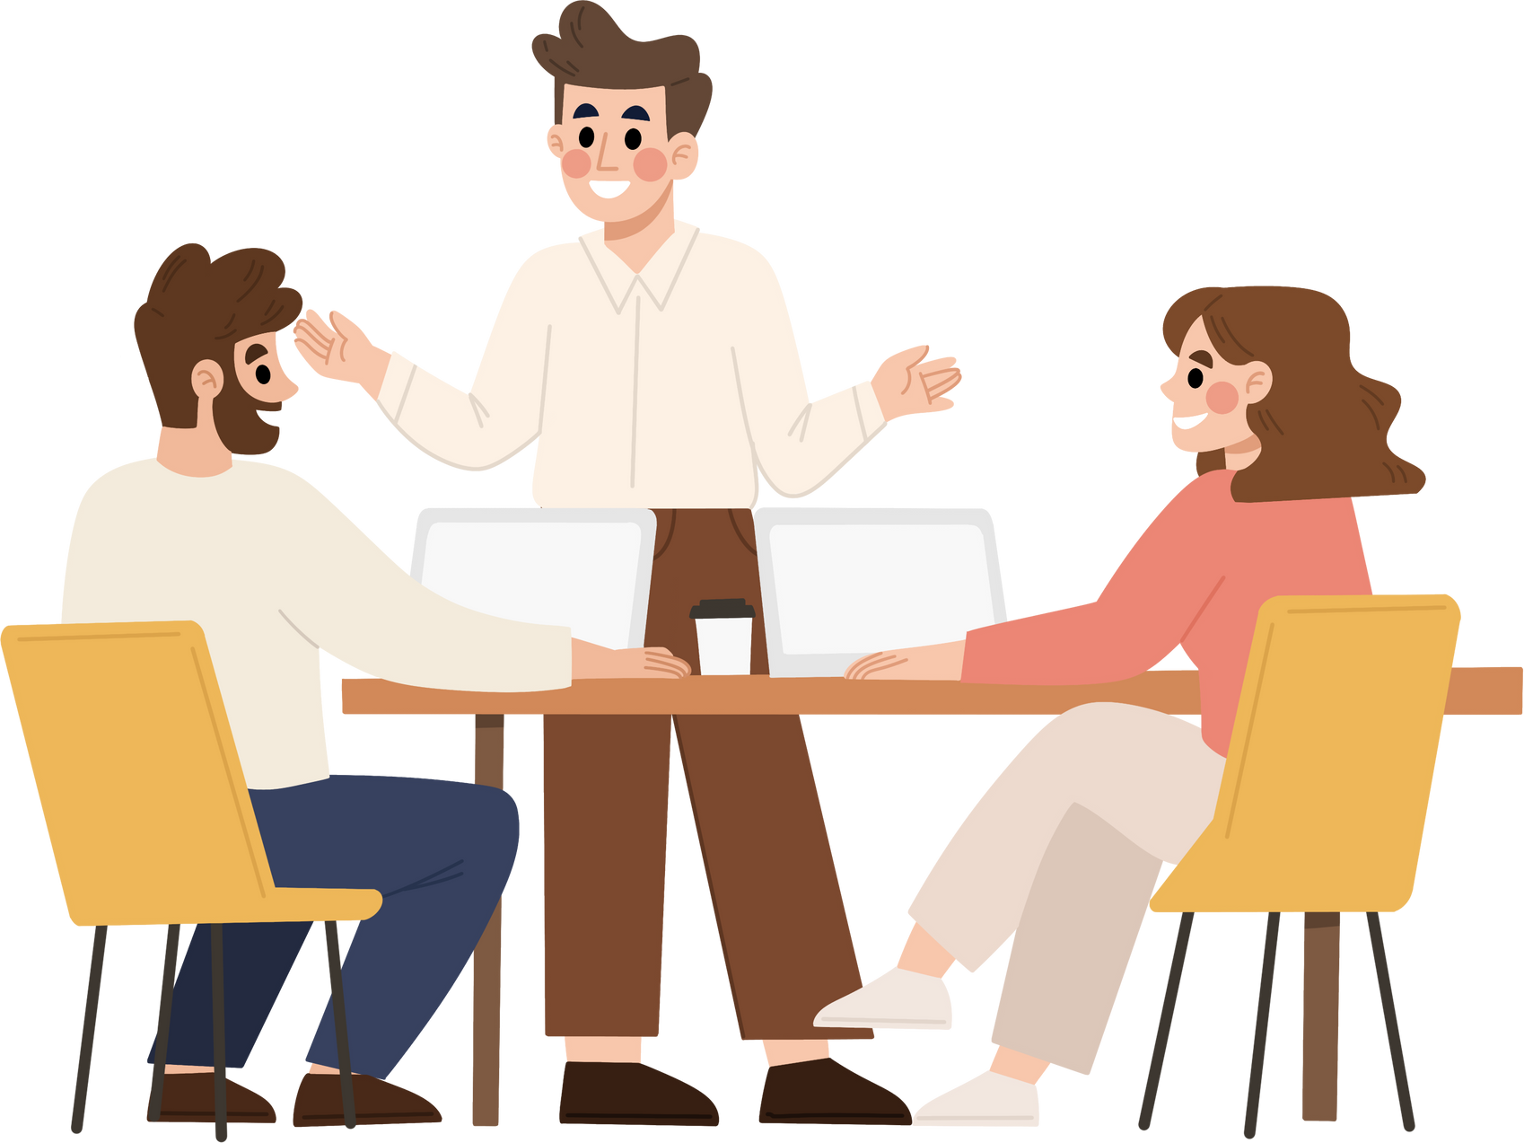
CHIA SẺ
Sau khi kết thúc tập luyện, lần lượt các nhóm kể câu chuyện bằng hộp rối nhóm mình ở trước lớp và các bạn khác sẽ chia sẻ cảm nhận về các câu chuyện được nghe.

Slide 14
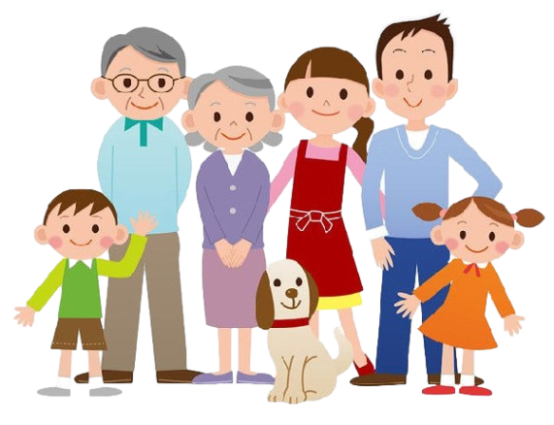
KẾT LUẬN
Mỗi câu chuyện của các em đều chứa đựng những kỉ niệm, tình cảm yêu thương mà các em dành cho gia đình mình.
Các em hãy tích cực thực hiện những việc làm cụ thể, phù hợp với lứa tuổi để gắn kết yêu thương giữa các thành viên trong gia đình.

Slide 15
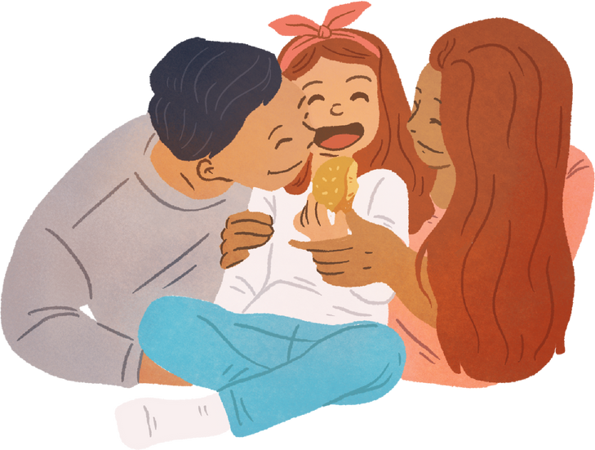
Các em xem đoạn video sau và trả lời câu hỏi dưới đây:
Em rút ra được bài học gì từ video trên?

Slide 16
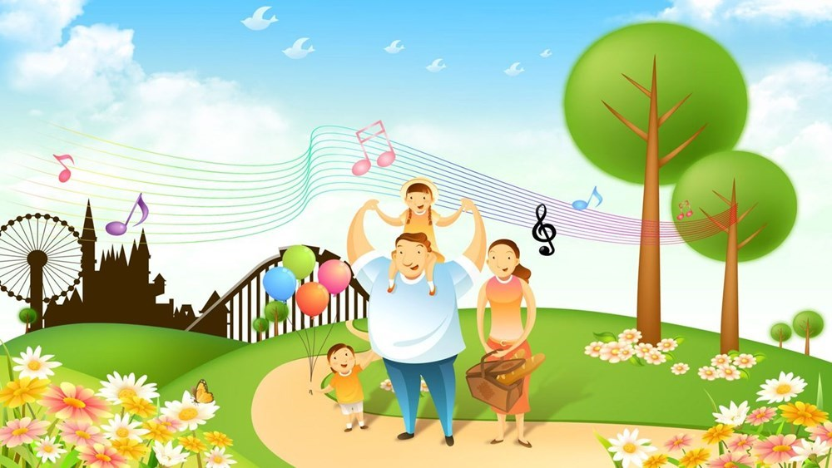
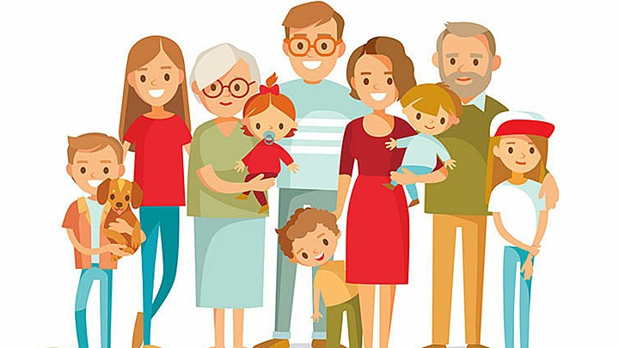
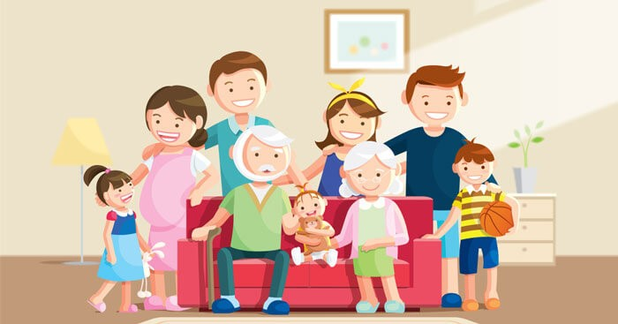
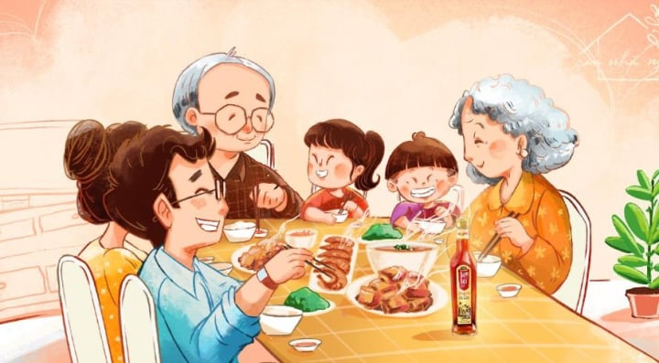
Bài học rút ra:
Gia đình là nơi vun đắp tình yêu thương, xây dựng tinh thần trách nhiệm đồng thời cũng là nơi lưu truyền giá trị đạo đức từ thế hệ này sang thế hệ khác.

Slide 18
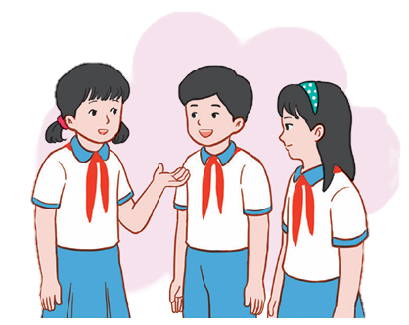
Báo cáo kết quả thực hiện kế hoạch Gắn kết yêu thương
• Nêu những việc em đã làm tạo sự gắn kết yêu thương giữa các thành viên trong gia đình.
• Chia sẻ cảm xúc khi thực hiện những việc làm để gắn kết các thành viên trong gia đình em.

Slide 20
Chia sẻ với người thân về những việc làm để gắn kết yêu thương giữa các thành viên trong gia đình của các bạn trong lớp.

Slide 21
HƯỚNG DẪN VỀ NHÀ
Đọc và chuẩn bị bài học Tuần 27.

Slide 23
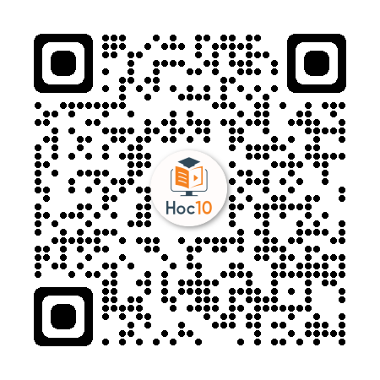
Để kết nối cộng đồng giáo viên và nhận thêm nhiều tài liệu giảng dạy,
mời quý thầy cô tham gia Group Facebook
theo đường link:
Hoc10 – Đồng hành cùng giáo viên tiểu học
Hoặc truy cập qua QR code

